Slide 1


MACHINE LEARNING
PARA NEGÓCIOS
Fabiana Benites
Giorgio Carlo
Márcia Andrade
Rodrigo Claro

Slide 2

Análise de Ativos Financeiros com Regressão Linear e Yahoo Finance
Este trabalho aplica um modelo de regressão linear para prever o preço de fechamento ajustado de ativos financeiros com base em dados históricos obtidos via Yahoo Finance. Foram selecionados três ativos da B3 – BBDC4, LREN3 e RAIL3 (Bradesco, Lojas Renner e Rumo Logística) – considerando critérios de alta liquidez, disponibilidade de dados e representatividade de setores distintos.

Slide 3




Seleção dos Ativos e Correlação
Critério de Liquidez
Disponibilidade de Dados
Cada papel selecionado (BBDC4, LREN3, RAIL3) apresenta volume médio diário de negociação acima de 1 milhão de ações, garantindo maior liquidez e reduzindo o risco de distorções.
Os ativos possuem pelo menos 5 anos de histórico disponível no Yahoo Finance, atendendo ao requisito de análise de longo prazo.
Setores Diferentes
BBDC4 (Banco Bradesco) – Setor Financeiro; LREN3 (Lojas Renner) – Setor de Varejo/Consumo; RAIL3 (Rumo) – Setor de Logística/Infraestrutura.

Slide 4
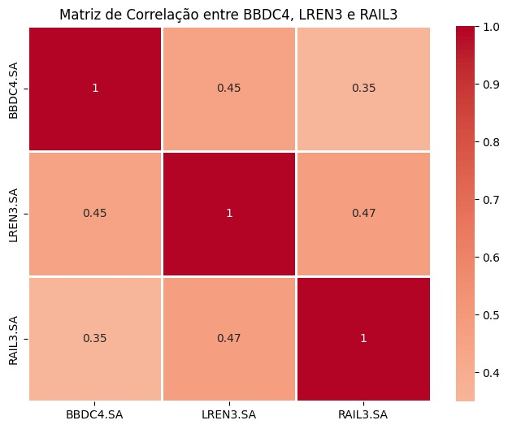
Correlação Entre os Ativos
BBDC4 e RAIL3
Correlação positiva entre o setor financeiro e logística, mas com dinâmicas setoriais distintas.
BBDC4 e LREN3
LREN3 e RAIL3
Correlação moderada positiva entre o banco e o varejo, indicando alguma influência comum de fatores macroeconômicos.
Correlação entre varejo e logística, demonstrando que, apesar de setores diferentes, compartilham algumas influências econômicas.
A matriz de correlação indica valores positivos e moderados entre as ações (0,35 a 0,47). Isso sugere que, apesar de compartilharem influências econômicas, cada ação possui dinâmicas setoriais distintas, proporcionando algum nível de diversificação ao serem combinadas em um portfólio.

Slide 5






Metodologia e Processamento de Dados
Coleta de Dados
Download via yfinance para os ativos BBDC4, LREN3 e RAIL3, no período de 01/01/2020 até a data atual.
Limpeza dos Dados
Remoção de dados duplicados e tratamento de dados faltantes para garantir a qualidade da análise.
Cálculo dos Retornos
Retorno Diário: Calculado por meio da variação percentual do preço de fechamento. Retorno Acumulado: Obtido aplicando o produto acumulado dos retornos diários.
Visualizações
Geração de gráficos comparativos, histogramas para análise da distribuição dos retornos diários e dos preços de fechamento.

Slide 6



Modelo de Regressão Linear
Definição das Variáveis
Variável Alvo (y): Preço de fechamento. Variável Explicativa (X): Data convertida para formato ordinal.
Divisão dos Dados
Treino: Dados anteriores a 180 dias antes do último registro. Teste: Últimos 6 meses, para validação.
Treinamento
Aplicação do LinearRegression() do scikit-learn para ajustar o modelo com os dados de treino.
O modelo de regressão linear assume uma relação linear entre a variável preditora (tempo) e o preço do ativo. Embora não capture dinâmicas complexas como sazonalidades ou efeitos de volatilidade, é útil para análises de tendência de longo prazo.

Slide 7
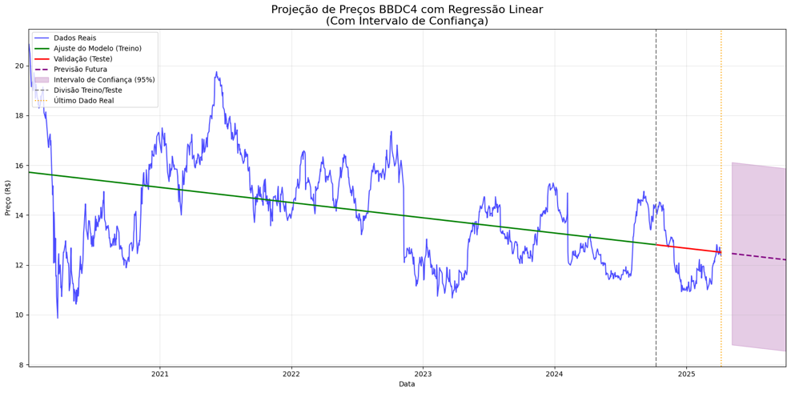
Resultados do Modelo BBDC4
Métricas de Treino
Métricas de Teste
Previsões Futuras
RMSE: 1.86 R²: 0.17
RMSE: 1.07 R²: -0.27
Maio/2025: R$ 12.46 (Intervalo: R$ 8.80 - R$ 16.12)
MAE: 1.52
MAE: 0.91
Outubro/2025: R$ 12.21 (Intervalo: R$ 8.54 - R$ 15.87)
Erro Padrão dos Resíduos: 1.86

Slide 8
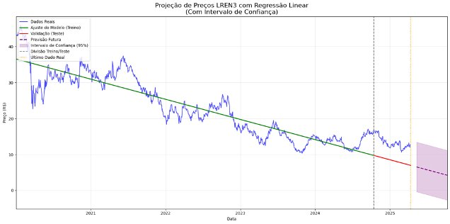
Resultados do Modelo LREN3
Métricas de Treino
Métricas de Teste
Previsões Futuras
RMSE: 3.46 R²: 0.83
RMSE: 5.01 R²: -10.51
Maio/2025: R$ 6.54 (Intervalo: R$ -0.36 - R$ 13.44)
MAE: 2.66
MAE: 4.91
Outubro/2025: R$ 4.24 (Intervalo: R$ -2.67 - R$ 11.14)
Erro Padrão dos Resíduos: 3.51

Slide 9
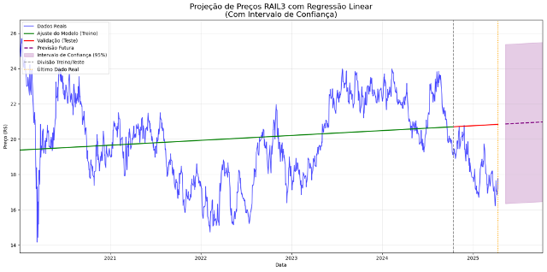
Resultados do Modelo RAIL3
Métricas de Treino
Métricas de Teste
Previsões Futuras
RMSE: 2.29 R²: 0.03
RMSE: 2.59 R²: -4.46
Maio/2025: R$ 20.86 (Intervalo: R$ 16.35 - R$ 25.37)
MAE: 1.89
MAE: 2.33
Outubro/2025: R$ 20.97 (Intervalo: R$ 16.46 - R$ 25.49)
Erro Padrão dos Resíduos: 2.30

Slide 10
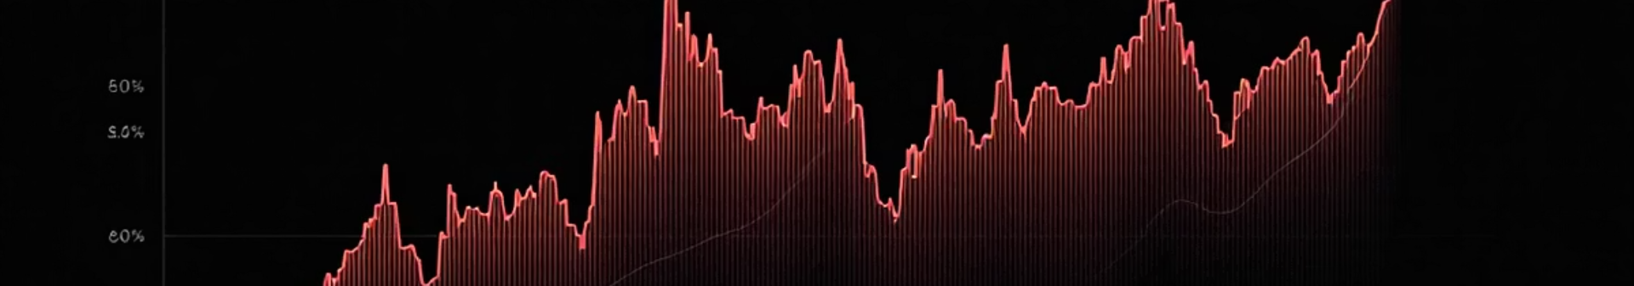
Comparação dos Resultados dos Três Ativos
Ativo
Retorno Total
RMSE Treino
RMSE Teste
Tendência Prevista
BBDC4
-41,76%
1,86
1,10
Leve queda
LREN3
-71,65%
3,51
5,13
Queda acentuada
RAIL3
-34,86%
2,30
2,59
Leve alta
Observa-se que RAIL3 apresentou o "melhor" desempenho relativo com uma queda de -34,86%. As análises de BBDC4 e RAIL3 demonstram resultados mais coerentes e intervalos de confiança razoáveis, enquanto LREN3 evidencia limitações significativas da abordagem linear, com intervalos de confiança que incluem valores negativos.

Slide 11
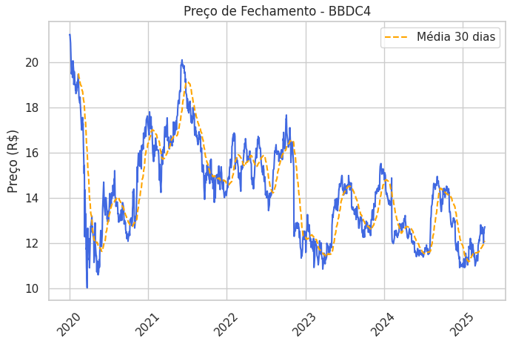
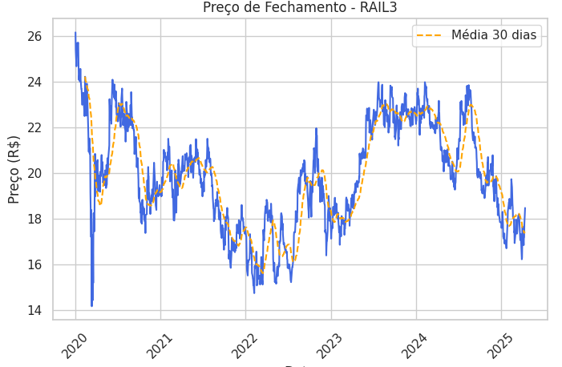
Queda no consumo, por causa dos juros altos.
Endividamento das famílias e empresas.
Comparação (média 30 dias)
Mudanças de governo (fim do mandato Bolsonaro e entrada do governo Lula)
Incertezas no mercado.
Desconfianças sobre o controle fiscal,
Teto de gastos, reforma tributária
Empresas mais sensíveis a políticas públicas(bancos)
Queda no consumo
Juros altos
Endividamento das famílias e empresas
Setor varejista perderam valor de mercado
Altas taxas de juros
Alta significativa setor de logística
Perfil de compras pela Internet

Slide 12
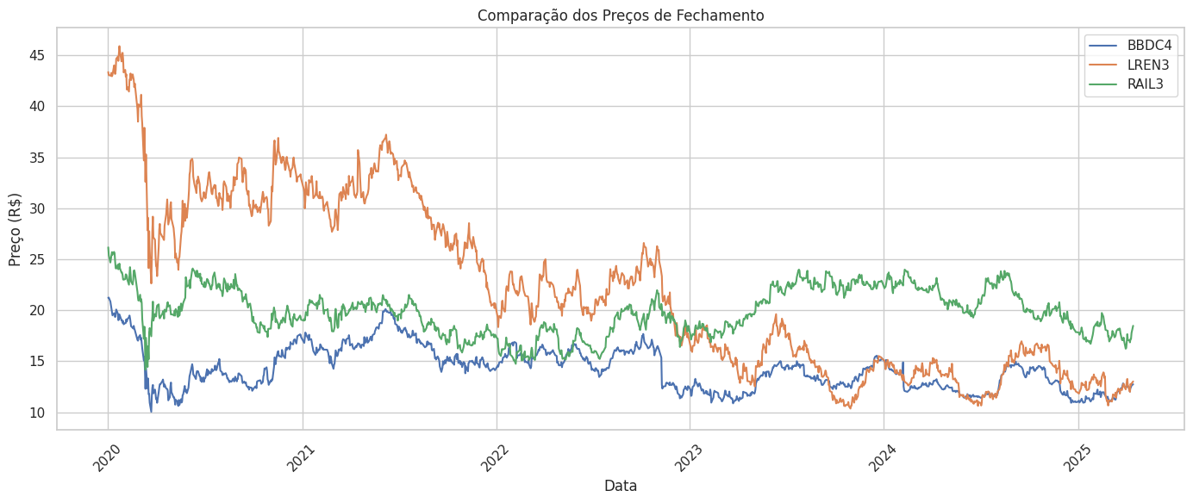
Comparação dos Preços de Fechamento
Todos seguem o mesmo perfil (proporções diferentes)
Início da análise (alta em no início de 2020)
Queda brusca (pandemia da COVID)
Afetando vários mercados ao redor do mundo
Mantém-se uma estabilidade de valores baixos durante 2 anos
Nova queda sem mostrar uma nova alta
Queda de mercado é o reflexo de problemas que acontecem ao redor do mundo como: inflação, juros altos, guerras fiscais, instabilidades geradas por guerra, incertezas políticas que causam essa desaceleração de crescimento e várias baixas de mercado.

Slide 13






Conclusões e Recomendações
Aprimoramento de Modelos
Explorar modelos não-lineares como Random Forest ou redes neurais
Inclusão de Novos Features
Adicionar indicadores técnicos como médias móveis e volatilidade
Validação Rigorosa
Implementar validação cruzada e testes em diferentes cenários
A análise demonstrou que, mesmo em um cenário de mercado desafiador com retornos negativos, os ativos de diferentes setores apresentam comportamentos distintos. Para trabalhos futuros, recomenda-se aprofundar as análises dos resíduos, testar alternativas de modelagem e incluir variáveis adicionais que possam reduzir a incerteza e fornecer previsões mais robustas e realistas.

Slide 14
OBRIGADO!

